Slide 1
摄像机操作

Slide 2
目录
基本摄像机控制
第一人称视角
考虑惯性
飞行模拟
第三人称摄像机
电影模式摄像机

Slide 3
简介
摄像机是游戏引擎的核心部分
我们可以将游戏中的摄像机看做实际生活中用于拍摄的摄像机
第三人称游戏
也可以看做玩家的“眼睛”
第一人称游戏当中
有时候需要在不同视角之间进行切换
在赛车游戏当中，从驾驶员的第一人称视角，切换为车外的第三人称视角。
Notes:
摄像机是游戏引擎的核心部分，对游戏的影响十分巨大，没有摄像机，玩家将看不到游戏世界。三维游戏使用摄像机系统来控制视角，摄像机就跟场景中的其他物体一样，可以移动，随着游戏类型的不同，对摄像机的控制也不一样。我们可以将游戏中的摄像机看做实际生活中用于拍摄的摄像机，也可以看做玩家的“眼睛”，前者用于第三人称游戏当中，玩家通过摄像机拍摄的画面观察游戏世界并进行游戏；后者用于第一人称游戏当中，第一人称游戏中的摄像机设置到玩家角色的眼睛处，游戏画面就是玩家角色所观察到的场景。有时候需要在不同视角之间进行切换，比如在赛车游戏当中，从驾驶员的第一人称视角，切换为车外的第三人称视角。
在第三人称视角游戏当中，摄像机和角色的位置关系也需要做很多处理，如果摄像机离得太近，将看不到周围的情况，太远的话又会失去和角色的联系，如果摄像机频繁地拉远拉近，将会分散玩家的注意力，另外当玩家角色到了一个狭窄区域的时候，摄像机的位置设定会变得困难。在摄像机运动的时候，太多的跳转会导致玩家产生眩晕，会使得游戏的可玩性变差，特别是第一人称视角游戏很容易出现这个问题。
在游戏引擎当中，对于摄像机控制的问题展开的研究越来越多，另外，如何将电影界中的拍摄技术引入进来是值得研究的领域，比如借鉴电影中的镜头语言，使用电影风格的摄像机设定来表现游戏中的故事情节。

Slide 4
基本摄像机控制
摄像机结构通常由5个向量组成：
View ：存储摄像机视线的目标位置
Position：存储摄像机的位置
Up：存储摄像机的垂直向上方向
Look：存储摄像机镜头方向
Right：存储摄像机Look和Up向量的法向量

Slide 6
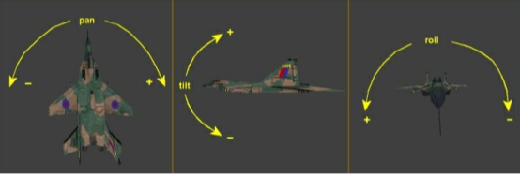
基本控制
游戏引擎中通过控制摄像机的参数来操纵摄像机，一般来说
转动（pan）、倾斜（tilt）、滚动（roll）和移动

Slide 7
第一人称视角
这种类型的视角在基于化身模型的游戏中使用
一般都将摄像机置于化身的眼睛处
随着化身的移动及旋转摄像机进行相应的变化
优点是不需要渲染化身，摄像机完全由化身的状态决定，和环境交互较为容易（捡拾物品，瞄准敌人等）
缺陷是不能看到化身，不能使用摄像机效果（比如镜头的推拉摇移），完成某些动作较为困难（比如越过一个深坑）。
Notes:
这种类型的视角在基于化身模型的游戏中使用，所谓化身指的是玩家所控制的角色，一般都将摄像机置于化身的眼睛处，随着化身的移动及旋转摄像机进行相应的变化。这种视角的优点是不需要渲染化身，摄像机完全由化身的状态决定，和环境交互较为容易（捡拾物品，瞄准敌人等）。但缺陷是不能看到化身，不能使用摄像机效果（比如镜头的推拉摇移），完成某些动作较为困难（比如越过一个深坑）。
很多射击类游戏当中使用了第一人称视角,比如图 4中所示的Quake游戏。这种视角使用至少4个自由度来定义——X,Y,Z和pan（yaw），有时也可以控制tilt（pitch）。游戏过程当中，鼠标移动来控制摄像机的旋转，键盘的上下键来控制摄像机的前后运动，有时也引入左右平移控制。在第一人称视角游戏中，控制摄像机就是控制角色本身，所以角色的状态信息（位置、朝向）和摄像机是一致的，只要计算其中的一个，另外一个的信息就可以得到。有的游戏当中，依靠玩家的输入以及角色所处的在状态来计算角色的移动及旋转信息，然后将其赋予摄像机；有些情况下正好相反。接下来我们讨论如何在游戏中正确模拟第一人称视角。

Slide 8
计算公式
pan+=ROTSPEED*elapsed*(input.right-input.left);
按照简单的物理中的位移公式：
Space=Velocity*Time
计算摄像机移动的公式：
int dz=(input.up-input.down);playerpos.x += SPEED*elapsed*dz*cos(pan);playerpos.z += SPEED*elapsed*dz*sin(pan);
Notes:
这种摄像机的数学控制比较简单，下面是公式：
pan+=ROTSPEED*elapsed*(input.right-input.left); 公式中，当玩家控制左转或者右转指令时，input.left 和 input.right分别被赋予1，所以括号中的计算结果就是玩家控制摄像机往哪个方向转；按照简单的物理中的位移公式：
Space=Velocity*Time 所以，公式中速度 ROTSPEED (摄像机旋转的快慢)乘以两帧之间的时间间隔elapsed代表了玩家控制摄像机的旋转，这样得到的摄像机旋转和帧率无关，在任何电脑上的旋转速度都是相同的。
现在我们来看一下计算摄像机移动的公式：
int dz=(input.up-input.down);playerpos.x += SPEED*elapsed*dz*cos(pan);playerpos.z += SPEED*elapsed*dz*sin(pan); 和计算旋转类似，dz代表玩家希望摄像机向前还是向后移动，上面的两个公式分别计算摄像机x方向和z方向的移动，如图 5所示。

Slide 9
考虑惯性
只需要求解简单的运动方程，就可以得到添加了惯性的摄像机控制方式：
velocity=acceleration*time
panvel+=ROTACCEL*elapsed*(input.right-input.left);if (panvel>ROTSPEED) panvel=ROTSPEED;if (panvel<-ROTSPEED) panvel=-ROTSPEED;pan+=panvel*elapsed*(input.right-input.left);
dz=(input.up-input.down);vel+=ACCEL*elapsed*dz;if (vel>SPEED) vel=SPEED;if (vel<-SPEED) vel=-SPEED;playerpos.x+=vel*elapsed*dz*cos(pan);playerpos.z+=vel*elapsed*dz*sin(pan);
Notes:
许多第一人称射击游戏中控制摄像机的时候引入惯性来增加真实感，因为角色的启动和停止都是加速过程，而不是匀速。只需要求解简单的运动方程，就可以得到添加了惯性的摄像机控制方式：
velocity=acceleration*time 现在来考虑一下车辆的运动情况：汽车从静止到运动并不是直接赋予一个速度，而是通过加速过程来完成的。所以我们控制摄像机运动时，也应该按照物理规律来计算。
panvel+=ROTACCEL*elapsed*(input.right-input.left);if (panvel>ROTSPEED) panvel=ROTSPEED;if (panvel<-ROTSPEED) panvel=-ROTSPEED;pan+=panvel*elapsed*(input.right-input.left); 上式中的第一行计算当前的旋转速度，接下来的两行限制速度的上限，最后一行按照速度来更新摄像机的pan值。
计算摄像机的前后移动和上面的计算类似：
dz=(input.up-input.down);vel+=ACCEL*elapsed*dz;if (vel>SPEED) vel=SPEED;if (vel<-SPEED) vel=-SPEED;playerpos.x+=vel*elapsed*dz*cos(pan);playerpos.z+=vel*elapsed*dz*sin(pan);

Slide 10
第三人称摄像机
它最大的优点就是让玩家看到角色本身
包括基于角色的视角以及其他类型的第三人称视角（主要是顶视角）
前者主要用于角色扮演或者动作类游戏当中。后者主要用于即时战略类游戏当中
Notes:
除了第一人称视角外，数字游戏中还大量使用到第三人称视角，它最大的优点就是让玩家看到角色本身。这种类型的视角包括基于角色的视角以及其他类型的第三人称视角（主要是顶视角）。前者主要用于角色扮演或者动作类游戏当中。后者主要用于即时战略类游戏当中，指的是游戏当中存在一个处于一定高度并向下俯视的摄像机，由于摄像机采用类似于“航拍”的方式，所以玩家的视野比较广，特别适合于即时战略类游戏当中，如图 6所示的星际争霸游戏就是一款比较典型的顶视角类型的游戏，这种类型的摄像机设置比较简单，所以本节将讨论重点放到前者上，即用于角色扮演等游戏类型当中的基于角色的第三人称视角，由于这种类型的游戏数量很大，所以提到第三人称视角游戏一般都是指这种类型的游戏（下文中提到的第三人称视角即指基于角色的第三人称视角）。

Slide 11
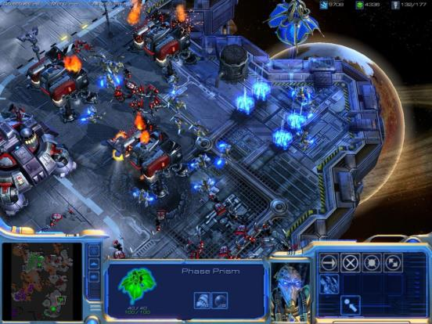

Slide 12
第三人称视角永远跟随玩家角色，在玩家角色的后上方
将摄像机位置放置于玩家角色后方并保持一定的高度，将摄像机的观察目标设定为玩家角色，这样，在渲染时，玩家角色将处于屏幕中心。

Slide 13
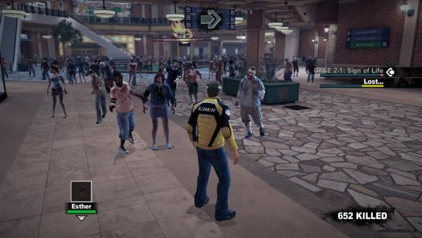

Slide 14
计算
camposition.x= playerpos.x - cos(pan)*cos(tilt)*distance;
camposition.y= playerpos.y + sin(tilt)*distance
camposition.z= playerpos.z - sin(pan)*cos(tilt)*distance;
camlookat=playerpos;
Notes:
上面的公式其实使用了球面坐标表示，distance是球面坐标的半径，tilt和pan是球面坐标的两个角度（经度和纬度），tilt=0表示摄像机和玩家角色playerpos所处的高度一致，tilt的值不应该大于90度，否则摄像机将处于角色的正上方。由于引擎当中仍然是使用笛卡尔坐标系，所以两个坐标系之间应该进行转换，笛卡尔坐标系当中的X、Y和Z值和球面坐标系中的半径、经度和纬度的对应关系如下：
X=Radius*cos(longitude)*cos(latitude)Y=Radius*sin(latitude)Z=Radius*sin(longitude)*cos(latitude) 其中经度的范围是0~2π，纬度的范围是-π/2~π/2。如果纬度为0的话，上式中的Y值将是0，代表摄像机处于球的“赤道”上。
尽管上面的计算方法可以基本满足第三人称游戏的要求，但是这种摄像机模型仍然有一些问题存在。首先，摄像机的观察目标是玩家角色，然而在游戏当中，我们不光需要关注玩家角色，还需要观察玩家角色所面对的环境，比如玩家角色能看到的敌人，在图 7的游戏当中，如果摄像机看不到角色前面冲过来的敌人的话，将影响玩家的判断。所以我们需要将摄像机的观察目标修改为角色前方一定距离的位置，这样玩家角色渲染在屏幕的下方，屏幕上方的区域可以让玩家看到更多角色前方的场景信息，如图 8所示为修改后的摄像机计算示意图，其控制公式可以表示如下：
point camlookat=playerpos;camlookat.x+=fwddistance*cos(pan);camlookat.z+=fwddistance*sin(pan);camposition.x= camlookat.x - cos(pan)*cos(tilt)*distance;camposition.y= camlookat.y + sin(tilt)*distancecamposition.z= camlookat.z - sin(pan)*cos(tilt)*distance;

Slide 15
上面的计算方法基本满足第三人称游戏的要求
但这种摄像机模型仍然有一些问题：
首先，摄像机的观察目标是玩家角色，然而在游戏当中，我们不光需要关注玩家角色，还需要观察玩家角色所面对的环境，比如玩家角色能看到的敌人，所以我们需要将摄像机的观察目标修改为角色前方一定距离的位置
Notes:
上面的公式其实使用了球面坐标表示，distance是球面坐标的半径，tilt和pan是球面坐标的两个角度（经度和纬度），tilt=0表示摄像机和玩家角色playerpos所处的高度一致，tilt的值不应该大于90度，否则摄像机将处于角色的正上方。由于引擎当中仍然是使用笛卡尔坐标系，所以两个坐标系之间应该进行转换，笛卡尔坐标系当中的X、Y和Z值和球面坐标系中的半径、经度和纬度的对应关系如下：
X=Radius*cos(longitude)*cos(latitude)Y=Radius*sin(latitude)Z=Radius*sin(longitude)*cos(latitude) 其中经度的范围是0~2π，纬度的范围是-π/2~π/2。如果纬度为0的话，上式中的Y值将是0，代表摄像机处于球的“赤道”上。
尽管上面的计算方法可以基本满足第三人称游戏的要求，但是这种摄像机模型仍然有一些问题存在。首先，摄像机的观察目标是玩家角色，然而在游戏当中，我们不光需要关注玩家角色，还需要观察玩家角色所面对的环境，比如玩家角色能看到的敌人，在图 7的游戏当中，如果摄像机看不到角色前面冲过来的敌人的话，将影响玩家的判断。所以我们需要将摄像机的观察目标修改为角色前方一定距离的位置，这样玩家角色渲染在屏幕的下方，屏幕上方的区域可以让玩家看到更多角色前方的场景信息，如图 8所示为修改后的摄像机计算示意图，其控制公式可以表示如下：
point camlookat=playerpos;camlookat.x+=fwddistance*cos(pan);camlookat.z+=fwddistance*sin(pan);camposition.x= camlookat.x - cos(pan)*cos(tilt)*distance;camposition.y= camlookat.y + sin(tilt)*distancecamposition.z= camlookat.z - sin(pan)*cos(tilt)*distance;

Slide 16
camlookat=playerpos;
camlookat.x+=fwddistance*cos(pan);
camlookat.z+=fwddistance*sin(pan);
camposition.x= camlookat.x - cos(pan)*cos(tilt)*distance;
camposition.y= camlookat.y + sin(tilt)*distance
camposition.z= camlookat.z - sin(pan)*cos(tilt)*distance;

Slide 17
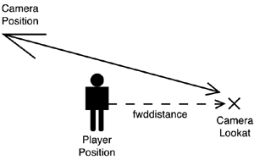

Slide 18
第三人称摄像机注意事项
但这种方式定义的摄像机在运动时会使玩家产生眩晕感
设置一个带有惯性的摄像机
对摄像机的操作不是直接设置其位置和朝向，而是设置目标位置和目标朝向，并按照运动公式计算这一变换过程
使用球面线性插值（SLERP）来得到平滑的转动过程
Notes:
现在摄像机的各项位置信息都可以计算得到了，但这种方式定义的摄像机在运动时会使玩家产生眩晕感，因为玩家角色旋转会引起摄像机位置的较大变化，所以我们必须设置一个带有惯性的摄像机，这样可以缓解位置突然变化带来的眩晕感。在这种情况下，对摄像机的操作不是直接设置其位置和朝向，而是设置目标位置和目标朝向，并按照运动公式计算这一变换过程。
在对摄像机施加惯性的过程中，需要一种在各个朝向之间平滑插值的方式，而使用欧拉角表示朝向的时候，得到的插值过程却不太自然，平滑度不高，解决这个问题的方法还是使用四元数，采用四元数的方法表示朝向，然后使用球面线性插值（SLERP）来得到平滑的转动过程。在两个四元数之间进行SLERP插值是在球面上进行的，所以朝向的转换非常平滑。关于SLERP插值的具体方法请参考本书的“数学基础”章节。
最后要处理的一个问题是如何避免摄像机和游戏场景发生冲突，比如游戏角色向后运动紧贴到后面的墙上，如果我们采用前面的摄像机设定的话，摄像机将穿过墙壁到了后面，摄像机和角色之间将会被墙壁遮挡，有3种方案来解决这个问题：
把摄像机放置在正常位置，把墙（或者其他遮挡体）设置为半透明。
把摄像机放置在角色身后，在角色和墙之间，并将摄像机向上吊起或者拉近角色，这样避免了墙的遮挡。如图 9所示，第一个图是正常的视角，第二个图是当角色向后移动贴近墙壁以后，将摄像机拉近角色，避免了遮挡摄像机的情况发生。
把摄像机调整到角色头部后面，把角色头部设置为半透明，直到角色移动到允许摄像机正常放置的地方。

Slide 19
避免摄像机和游戏场景发生冲突
把摄像机放置在正常位置，把墙（或者其他遮挡体）设置为半透明。
把摄像机放置在角色身后，在角色和墙之间，并将摄像机向上吊起或者拉近角色，这样避免了墙的遮挡
把摄像机调整到角色头部后面，把角色头部设置为半透明，直到角色移动到允许摄像机正常放置的地方。

Slide 20
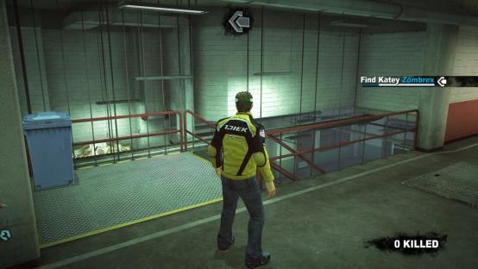
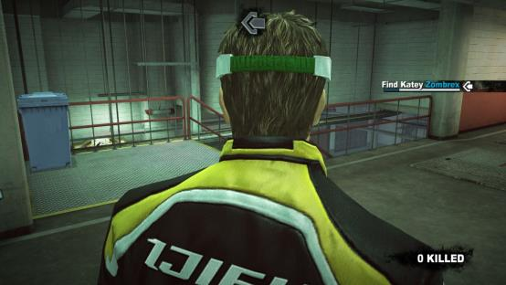

Slide 21
电影模式摄像机
从电影中借鉴了关于镜头语言的理论
游戏中情节的推进不再仅仅依赖于一个摄像机，有多个不同角度的机位，以独特的视角观察游戏场景，按照玩家的位置以及所处的环境选择最佳的摄像机机位。
另外一个大量使用电影模式摄像机的场合是在制作引擎电影（mechinima）的时候
Notes:
一些游戏除了能够进行常规的游戏摄像机控制外,还从电影中借鉴了关于镜头语言的理论,在这种模式下，游戏中情节的推进不再仅仅依赖于一个摄像机，而是有多个不同角度的机位，这些机位处于场景中不同的位置，以独特的视角观察游戏场景，游戏进行阶段有摄像机选择算法，可以按照玩家的位置以及所处的环境选择最佳的摄像机机位。
另外一个大量使用电影模式摄像机的场合是在制作引擎电影（mechinima）的时候，引擎电影时由"Mechanical Cinema"一词合并而成，指采用游戏引擎实时渲染而成的三维动画。引擎电影除了用于游戏中的过场动画之外，还可以替代传统的预渲染方式来制作三维动画片。引擎电影在制作过程中需要按照游戏或者动画情节，使用电影的拍摄手段来设置各种摄像机机位。

Slide 22
摄像机类型
固定机位（Fixed cameras）
推拉摄影机（Dolly cameras）
摇臂摄像机（Crane cameras）
斯坦尼康摄像机（Steady cams）
Notes:
固定机位（Fixed cameras）
推拉摄影机（Dolly cameras）
摇臂摄像机（Crane cameras）
斯坦尼康摄像机（Steady cams）
固定机位是最简单的一种摄像机控制方法，将摄像机用三脚架固定到一个位置，但可以通过旋转或者缩放镜头的方式来对准场景中的不同物体。
推拉摄像机将摄像机固定到带有滚轮的设备上，可以在直线或者曲线轨道上运动，和火车的原理类似，这种情况下，要提前规划好轨道，以便摄像机能够平滑地运动，还要避免轨道出现在镜头中。
摇臂摄像机放置于大的摇臂上，这样可以得到大角度的镜头，这种摄像机可以遥控，这样除了可以控制摇臂的动作外，还可以控制摄像机的旋转以及拉伸。
斯坦尼康摄像机是可以四处移动的，它固定于摄像师身上，这种摄像机的控制十分灵活，因为它不需要固定于轨道或者摇臂设备上。这种摄像机的稳定性也较好，在移动时候不容易出现镜头晃动。这种镜头可以用于拍摄“过肩”镜头，比如在电影“拯救大兵瑞恩”（Saving Private Ryan）中大量用到了这种摄像机类型。

Slide 23
镜头类型
戏剧类型：
大特写（extreme close-up）：镜头切到嘴部以上，聚焦于眼睛
中特写（medium close-up）:从下巴开始,头顶已经出了画面
详细特写（full close-up）：从颈部开始
宽特写（wide close-up）：从锁骨开始，而且可以看到周围的环境
近景（close shot）：胸部以上
中近景（medium close shot）：腰部以上

Slide 24
新闻类型的镜头包括：
中景（medium shot）：臀部位置以上
中全景（medium full shot）：从膝盖开始拍摄
全景（full shot）：拍摄出整个人物
远景（long shot）：远距离拍摄

Slide 25
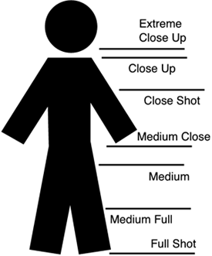

Slide 26
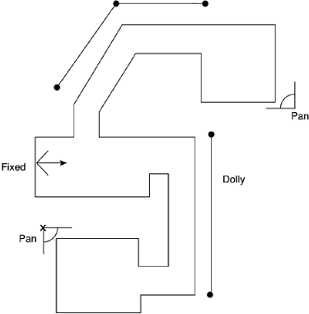
可以在场景中设置多个“机位”，按照游戏情节的发展选择不同的机位
也可以简单地选择离玩家角色最近的机位
Notes:
游戏引擎中通过对摄像机的控制可以实现上面所介绍的所有镜头类型，游戏开发人员可以像电影导演那样随意控制镜头，并且要比实际电影拍摄简单很多。我们可以在场景中设置多个“机位”，按照游戏情节的发展选择不同的机位，也可以简单地选择离玩家角色最近的机位。这些机位有一个共同的属性就是“位置”，对于固定机位来说位置就是它们在场景中的固定点，对于移动摄像机来说，位置就是它的轨迹，我们只需要判断哪个摄像机的位置离玩家角色近即可，固定摄像机是点到点距离，可移动摄像机是点到线的距离。
游戏中越来越多地使用了这种电影镜头语言技术，特别是在平台游戏中，它会使得玩家感觉镜头永远跟随游戏情节进行合理变换。图 11是在游戏场景中放置摄像机的示意图。

Slide 27
摄像机控制方法
有两个角色正在谈话，这时候第三个角色向他们走了过来
如何放置摄像机，使得三个角色都能够不互相遮挡地出现在镜头当中而且能够捕获到他们的细节
游戏中使用摄像机放置算法来模拟电影拍摄手段，需要计算如何得到一个好的摄像机角度，特别是当多个事物需要同时出现在镜头当中的时候。

Slide 28
一般使用物体的包围体
我们需要计算摄像机的位置和朝向信息，以便得到能够反映场景情节的镜头
需要考虑如下三个原则：
摄像机需要拍到和场景有关的所有物体
得到的拍摄画面中相关物体之间不应该互相遮挡
摄像机的焦点应该放在合适的位置
Notes:
在计算的过程当中，一般使用物体的包围体，因为使用物体的几何结构会增加计算量，很多算法使用保卫球或者包围盒来表示物体及其位置。我们需要计算摄像机的位置和朝向信息，以便得到能够反映场景情节的镜头。为了得到较好的结果，需要考虑如下三个原则：
摄像机需要拍到和场景有关的所有物体
得到的拍摄画面中相关物体之间不应该互相遮挡
摄像机的焦点应该放在合适的位置
这些原则需要进行大量的实验才能得到好的结果，我们可以使用离玩家角色最近的原则来放置摄像机，如果玩家角色所处的环境较为空旷的话，我们可以选择近景，这样可以得到更多的细节，但如果角色周围还有相关事物的话，则需要将摄像机拉后，以便画面中出现这些相关事物。我们现在来具体分析一下。

Slide 29
选择摄像机的观察目标
一般情况下，摄像机的观察目标都是玩家角色，但是当敌人靠近角色的时候，摄像机关注的目标应该在敌人和角色之间
好的摄像机设置应该保证既能观察到主要角色，又能观察到这个角色所看到的一些重要物体
几个人物进行对话或者战场的战斗场面，摄像机的观察目标应该放置于这群角色的中心位置
如果频繁在角色之间切换将影响玩家的游戏体验
Notes:
我们首先计算摄像机的正确方向，但如何界定“正确”呢？哪里应该是摄像机对着的位置？这很难有一个统一的标准，我们来看一下具体例子。
一般情况下，摄像机的观察目标都是玩家角色，但是当敌人靠近角色的时候，摄像机关注的目标应该在敌人和角色之间，类似于格斗游戏中摄像机的目标总在两个角色游戏中间。这样，玩家角色出现在屏幕的一边，而敌人在另一边。好的摄像机设置应该保证既能观察到主要角色，又能观察到这个角色所看到的一些重要物体。
更复杂一些的情况是当角色不止一个的时候，比如几个人物进行对话或者战场的战斗场面，这时候，摄像机的观察目标应该放置于这群角色的中心位置，保证每个角色都出现在屏幕上。如果频繁在角色之间切换的话（比如将观察目标设定为当前说话的角色），将影响玩家的游戏体验。
由于虚拟摄像机的控制要比实际拍摄电影容易许多，我们可以很容易地构造能够频繁移动的摄像机，但是这样会影响游戏的可玩性，造成玩家的眩晕。一般来说，只有在必要的时候才移动摄像机。另外，不同机位的切换频率也不能太高，在一个赛车游戏当中，我们可以利用类似电视直播的方式，不断采用不同的摄像机拍摄的画面，某个摄像机可能是从侧面观察汽车，拍摄到汽车从左到右穿过屏幕，接着将镜头切换到顶摄像机，拍摄到赛车从上往下行驶，很显然，每次机位的切换都需要玩家适应并改变游戏的控制，导致交互性变差。

Slide 30
选择相关信息
还要考虑如何将所有相关信息都拍摄进画面当中
判断一个场景中哪些物体是相关的哪些不是，和具体的游戏相关，我们需要标注出场景中的重要物体
计算正确的视棱台使得所有相关物体包含进来
Notes:
选择相关信息
我们现在知道了如何确定摄像机的观察目标，还需要考虑如何将所有相关信息都拍摄进画面当中。这个过程通常包含两步：1、判断一个场景中哪些物体是相关的哪些不是；2、计算正确的视棱台使得所有相关物体包含进来。第一个问题和具体的游戏相关，我们需要标注出场景中的重要物体：
主角
附近的其他角色
在一定范围内的可拾取物品
和游戏性相关的其他物体比如遮挡物
每个物体使用包围体表示，然后计算能够包围这些物体的大的包围盒结构，这个包围盒就是摄像机需要拍摄的所有物体集合。接着，给定摄像机的视野角度信息，然后计算摄像机的距离以拍摄这个包围盒。我们需要综合考虑摄像机的光学属性（视野角度）、场景信息（包围盒）和摄像机方向。有些情况下，场景中的物体在某一维的尺寸比较大，这样我们放置摄像机的距离和观察该物体的角度也有关，比如从前面和侧面分别拍摄一辆汽车，很显然，第二种情况需要更大的距离。
我们需要的变量如下：
B: 包围盒
V: 摄像机观察方向单位向量
P: 摄像机的观察目标位置，有时是包围盒的中心
VP: 待计算的摄像机位置
F:视野角度
我们需要在通过点P的向量V所在的直线上计算一点VP，保证包围盒B包含在顶点为VP，顶角为F的椎体内。
在实际应用中，屏幕中的相关物体如果紧靠在屏幕边缘的话效果不好，应该和屏幕边缘保持一个安全距离。这可以通过减小上面算法中的视野角度的方法实现，比如减小10~15%，这样得到的摄像机位置会靠后一些，得到的渲染画面中，相关物体就不会紧贴着屏幕边缘了。

Slide 31
选择视角
好的观察方向要保证所有的物体基本对称，避免出现遮挡
可是，只考虑这个条件的话，得到的摄像机很可能是航拍摄像机
还应该考虑摄像机的角度
Notes:
选择视角
利用上面的方法可以在摄像机观察方向确定的情况下，计算得到摄像机的距离。但应该如何计算好的观察方向呢？我们认为好的观察方向要保证所有的物体基本对称，避免出现遮挡。可是，如果只考虑这个条件的话，得到的摄像机很可能是航拍摄像机，所以除了遮挡之外还应该考虑摄像机的角度。
我们首先考虑遮挡关系，我们会选择产生遮挡较少的摄像机位置，为了定量化，我们定义物体之间的平均夹角（AAS，average angular separations），AAS指的是给定一个点，计算从该点出发到场景中每个物体的射线之间的分散程度。
由于场景中的相关物体数量不大，AAS可以很快地计算得到，下面是计算AAS的伪代码：
for each object in the scene trace a ray from the viewpoint to the objectend for average=0for each ray select the closest ray (in terms of angular separation) average=average+angular separation between themend foraverage=average/number of rays 代码中“ select the closest ray ”的复杂度最高，但由于射线数量不多，所以可以直接使用遍历的计算方法。
我们需要在多个视点位置计算AAS，AAS越高，证明这个试点得到的渲染图像遮挡可能越少。一般来说，垂直方向的视点得到的AAS较高，所以比较两个摄像机的AAS时应该将其放置于相同的高度才有意义。
在计算最佳视角的时候，我们需要修改AAS值，以便水平方向视点也能得到较高的AAS值，一种解决办法是引入和地面的夹角来修正AAS。通过和前面介绍的摄像机位置的计算方法相结合，我们就可以快速计算出表现游戏情节和可玩性的摄像机配置方案。

Slide 32
遮挡关系定量化：平均夹角（AAS，average angular separations），AAS指的是给定一个点，计算从该点出发到场景中每个物体的射线之间的分散程度
AAS越高，证明这个视点得到的渲染图像遮挡可能越少
一般来说，垂直方向的视点得到的AAS较高，所以比较摄像机的AAS时应将其放置于相同的高度
在计算最佳视角的时候，我们需要修改AAS值，以便水平方向视点也能得到较高的AAS值
引入和地面的夹角来修正AAS

Slide 33
人工智能方法
上面介绍的数学方法并不是唯一一种计算摄像机控制问题的途径
摄像机控制的问题更像是人工智能（AI，Artificial Intelligence）问题
可以采用规则驱动的方式来控制摄像机
如果敌人靠近，进入攻击范围，则将摄像机焦点设置为敌人，摄像机位置放置于拉近的第三人称视角位置；
Notes:
人工智能方法
上面介绍的数学方法并不是唯一一种计算摄像机控制问题的途径，毕竟现实世界中，控制摄像机的不是机器，而是导演。导演通过应用一些美学准则来选择最好的摄像机位置和朝向，这样看来，摄像机控制的问题更像是人工智能（AI，Artificial Intelligence）问题，可以使用人工智能的方法来对摄像机建模，使用一定的规则让摄像师做出判断，将摄像机放置于最佳的拍摄位置。
可以采用规则驱动的方式来控制摄像机，规则是行为的准则，规则的优先级决定了在某一时刻做出的选择。规则可以是：如果敌人靠近，进入攻击范围，则将摄像机焦点设置为敌人，摄像机位置放置于拉近的第三人称视角位置；一般情况下，将摄像机焦点设置为主角前面一定距离，摄像机放置于普通的第三人称视角位置。在这个规则系统每隔一段时间执行一次，得到的结果进行四元数插值可以生成很好的结果。
当然，还可以应用更加复杂的人工智能规则得到更加“智能”的摄像机，按照玩家所处游戏环境的不同采用最优的摄像机配置。这样的设置特别适合于动作类游戏当中，特别是在一些平台游戏中，玩家控制主角的自由度小于普通PC（比如，平台游戏机没有鼠标，只能用方向键控制角色移动），这时候就需要智能化的摄像机来辅助玩家的控制。如图 12所示的“战神”游戏当中，就大量使用了智能控制的电影风格摄像机。

